Slide 1
第一章
集 合与充要条件
1.1 集合的概念
周黛珊

Slide 2

创 设 情 景 兴 趣 导 入
问题 某商店进了一批货，包括：面包、饼干、汉堡、彩笔、
水笔、橡皮、果冻、薯片、裁纸刀、尺子．
那么如何将这些商品放在指定的篮筐里：
食品篮筐 .
文具篮筐 .
面包、饼干、汉堡、果冻、薯片
彩笔、水笔、橡皮、裁纸刀、尺子

Slide 3
动 脑 思 考 探 索 新 知
集合与元素的定义
通常把由某些确定的对象组成的整体叫做集合（简称集）．
组成集合的对象叫做这个集合的元素．
观察你的书包，什么是集合？什么是元素 ？
.
一般表示方法：一般采用大写英文字母A，B，C，…表示集合，小写英文字母a，b，c,… 表示集合的元素.

Slide 4

动 脑 思 考 探 索 新 知
元素与集合的关系
元素与集合
元素a是集合A
的元素，
记作a∈A，
读作a属于A.
元素a不是集合A
的元素，
记作a A，
读作a不属于A.
.

Slide 5
动 脑 思 考 探 索 新 知
集合的特征
确定性
无序性
互异性
一个给定的集合中的元素必须是确定的
一个给定的 集合中的元
素排列无顺
序
一个给定的集合中的元素都是互不相同的
.

Slide 6
巩 固 知 识 典 型 例 题
不能确定的对象，不能组成集合
不能确定的对象，不能组成集合
例1 判断下列对象是否可以组成集合：
(1) 小于10的自然数；
(2)某班个子高的同学；
(3) 方程x²-1=0的解；
(4)不等式x-2>0的解.
例1 判断下列对象是否可以组成集合：
(1) 小于10的自然数；
(2)某班个子高的同学；
(3) 方程x²-1=0的解；
(4)不等式x-2>0的解.
元素是数，有限个
对象不明确
有确定元素
元素是数字，无限个

Slide 7
巩 固 知识
课堂作业
讨论1 下列对象能构成集合吗？为什么？
1、 著名的科学家；
2、 1,2,2,3这四个数字；
3、 高一年级学习好的学生；
4、 大于5小于20的偶数；
讨论2 集合{a,b,c,d }与{b,c,d,a}是同一个集 合吗？

Slide 8

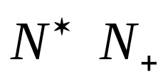
动 脑 思 考 探 索 新 知
一般地，含有有限个元素的集合，叫做有限集；含有无限个元素的集合，叫做无限集。
我们把不含任何元素的集合叫做空集，记作 ∅。
由点构成的集合叫平面点集。
如果集合中的元素是数，那么这样的集合叫做数集。
常用数集及其符号：
数集名称 | 自然数集 | 正整数集 | 整数集 | 有理数集 | 实数集
符号 | N |  | Z | Q | R

Slide 9

动 脑 思 考 探 索 新 知
集合的类型
解集
A
空集
E
B
有限集、无限集
集合
关 注
D
C
数集
平面点集
集合 自然数集 整数集 有理数集 实数集
数集
字母 N Z Q R

Slide 10


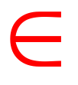



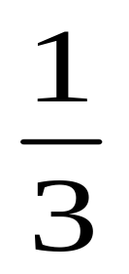


巩 固 知 识 典 型 例 题
用符号“
”或“
”填空：
0 N；
0.6 Z；
R；
Q；
0 .
元素a是集合A的元素，
a∈A，属于
元素a不是集合A的元素，
a A，不属于
∉

Slide 11
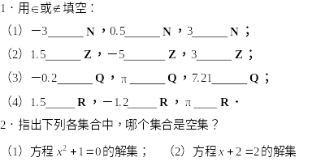
运 用 知 识 强 化 练 习
教材练习1.1.1
.

Slide 12

1.1.2
集合的表示法
高教社

Slide 13
创 设 情 景 兴 趣 导 入
问题 不大于5的自然数所组成的集合中有哪些元素?
小于5的实数所组成的集合中有哪些元素?
只有0、1、2、3、4、5这6个元素
元素是可以一一列举的
元素有无穷多个，特征：
集合的元素都是实数；
(2)集合的元素都小于5.
元素无法一一列举但特征明显

Slide 14
动 脑 思 考 探 索 新 知
列举法．把集合的元素一一列举出来，写在大括号
内，元素之间用逗号隔开 .
1
描述法．大括号内画一条竖线，竖线的左侧为集合
的代表元素，竖线的右侧为元素所具有的特征性质.
.
2

Slide 15
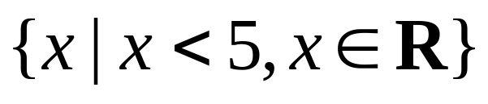
动 脑 思 考 探 索 新 知
问题 不大于5的自然数所组成的集合中有哪些元素?
小于5的实数所组成的集合中有哪些元素?
列举法{0，1，2，3，4，5}
元素是可以一一列举的
描述法
元素无法一一列举但特征明显

Slide 16
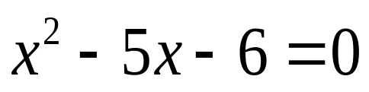

巩 固 知 识 典 型 例 题
例2 用列举法表示下列集合：
⑴ 大于-4且小于12的全体偶数;
⑵ 方程 的解集．
用列举法表示集合时，不必考虑元素的排列顺序, 但是列举的元素不能出现重复．
.
{-2,0,2,4,6,8,10}；
{-1,6}.

Slide 17
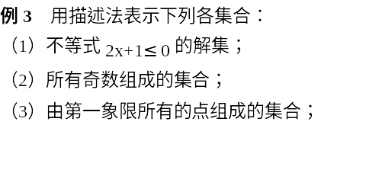
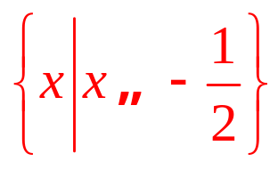
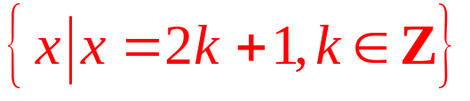
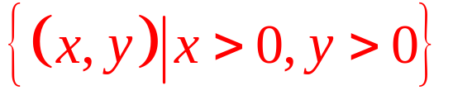
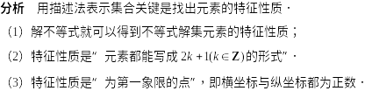
巩 固 知 识 典 型 例 题
.

Slide 18
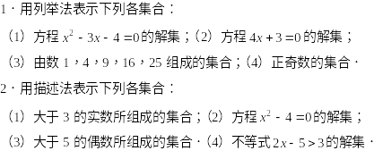
运 用 知 识 强 化 练 习
教材练习1.1.2
.

Slide 19
作
业
练习
练习册 训练题1.1 A组
高教社

Slide 20
再 见

